Slide 1
LECTURE 11. INTERVAL DEPRESSION
ИНТЕРВАЛЫН ХӨНТРӨЛ
MUSIC THEORY
Интервалын хөнтрөл /Interval depression/
Консонанс, диссонанс интервал /Consonance and dissonance interval/
Багш: Э.Зулцэцэг Ph.D

Slide 2
ДЭД СЭДЭВ
Интервалын хөнтрөл
/Interval depression/
Консонанс, диссонанс интервал
/Consonance and dissonance interval/

Slide 3
ИНТЕРВАЛЫН ХӨНТРӨЛ /INTERVAL DEPRESSION/
Ялгацын эгшгийн суурийг нь орой, оройг нь суурьт шилжүүлэхийг ялгацын хөнтрөл гэнэ.

Slide 4
Аливаа ялгацын оройг октав доош, эсвэл суурийг октав дээш дуурьсгаснаар шинэ ялгац үүсэх бөгөөд цэвэр нь цэвэртээ, бага нь ихдээ, их нь багадаа, ихэссэн багассандаа, багассан нь ихэссэндээ, хоёр дахин ихэссэн нь хоёр дахин багассандаа, хоёр дахин багассан нь хоёр дахин ихэссэндээ тус тус хөнтөрдөг.

Slide 5
Харин ялгац тус бүрээр нь авч үзвэл прим-октавд, октав-примд; секунд-септимд, септим-секундэд; терц-секстэд, секст-терцэд; кварт-квинтэд, квинт-квартад тус тус хөнтрөх бөлгөө.

Slide 6
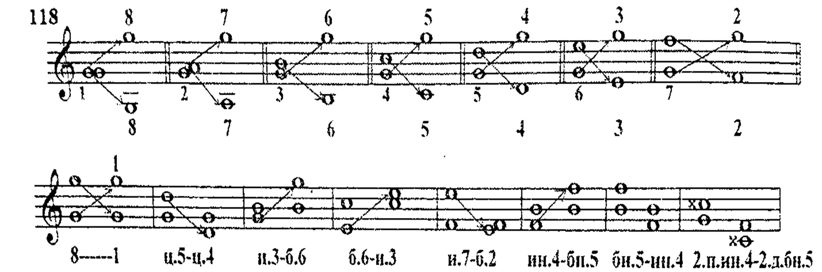
Эдгээрийг ноотоор үзүүлбэл:
Зураг 1. Ялгацын хөнтрөл
Хөгжмийн анхан шатны онол-суурь ухаан, Д.Жанчив, Бемби сан, Улаанбаатар 2007, Х.84

Slide 7
Ер нь аливаа ялгацыг хөнтрөлтэй нь нийлүүлвэл октав болж чанарын хэмжигдэхүүний нийлбэр нь 6 шат болох учиртай.

Slide 8
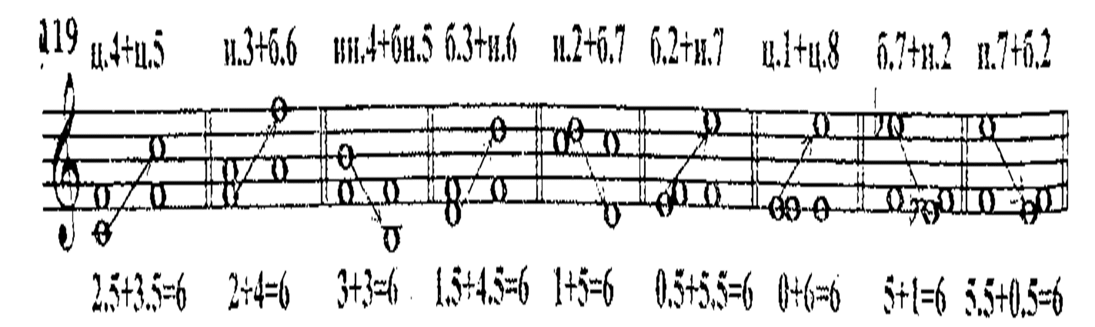
Зураг 2. Ялгацын хөнтрөлийн нийлбэр
Хөгжмийн анхан шатны онол-суурь ухаан, Д.Жанчив, Бемби сан, Улаанбаатар 2007, Х.84

Slide 9
Ялгац, түүний төрлүүд ба хөнтрөлийн тухай бат мэдлэгтэй болсны дараа тэдгээрийг аль ч эгшгээс нэн түргэн байгуулж сурах нь тун чухал. Ингэх нь дараа дараачийн шатны онолын мэдлэг олох (зохирлын ба олон хоолойн ухаан) тулгуур болдог.

Slide 10
Энд юуны түрүү ялгацын тоон ба чанарын хэмжигдэхүүний тухай мэдлэгээ төгөлдөр хуурын даруулуудад ялгацууд хэрхэн байршихыг мэдэх харааны тогтоолтоо сонсох, бичих мэдрэмжтэй оновчтой хослуулж сурах хэрэгтэй.

Slide 11
Бага ялгацуудыг квинтээс бага нэн түргэн байгуулж сураад том ялгацад (квинт, секст, септим) шилжихдээ тэдгээрийн бага хөнтрөлийг ашиглавал хялбар болно.

Slide 12
Жишээ нь соль эгшгээс дээш бага секст байгуулахдаа секст-6 өрөг, бага секст-4 шат гэж бодохоосоо түрүү секстийн хөнтрөл терц, бага секстийн хөнтрөл их терц гэж түргэн сэтгээд дээшээ секст гэсэн болохоор доошоо соль-фа-миь гээд олох жишээтэй

Slide 13
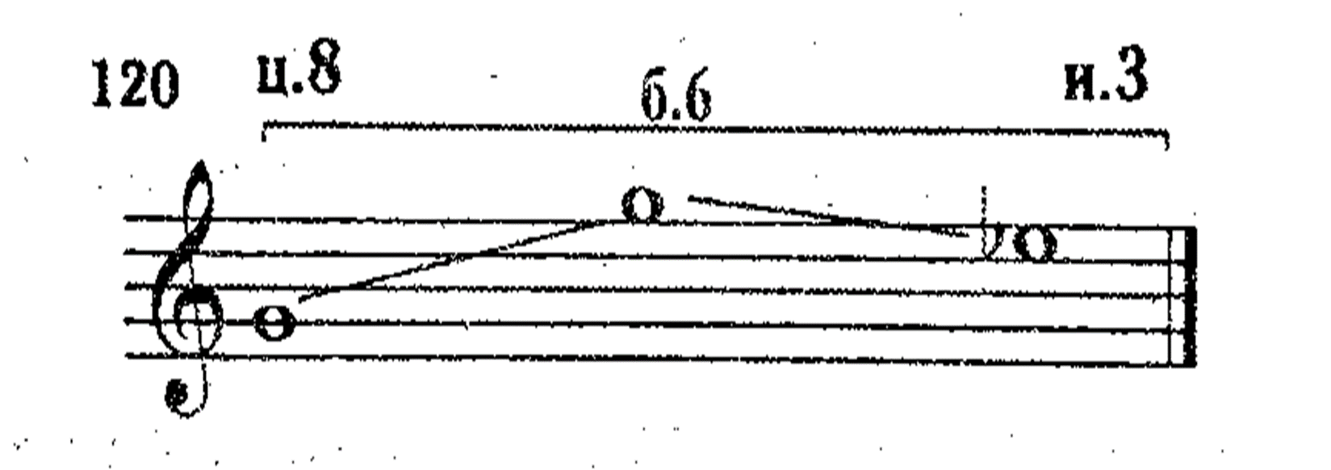
Жишээ нь:
Зураг 3. Ялгацын хөнтрөл
Хөгжмийн анхан шатны онол-суурь ухаан, Д.Жанчив, Бемби сан, Улаанбаатар 2007, Х.84

Slide 14
Септим байгуулах нь бүр хялбар. Өгөгдөл эгшгээс доош байгуулахад түүнийг октаваар доошоо үсэргэхэд суурь түүнээс секундын дээр, септим байгуулахад түүнийг октаваар дээш үсэргэхэд орой нь секундын дор л байгаа. Харин ямар секундийн зайнд байх вэ гэдгийг хөнтрөлийн журмаар шийднэ. (их нь багадаа, бага нь ихдээ)

Slide 15
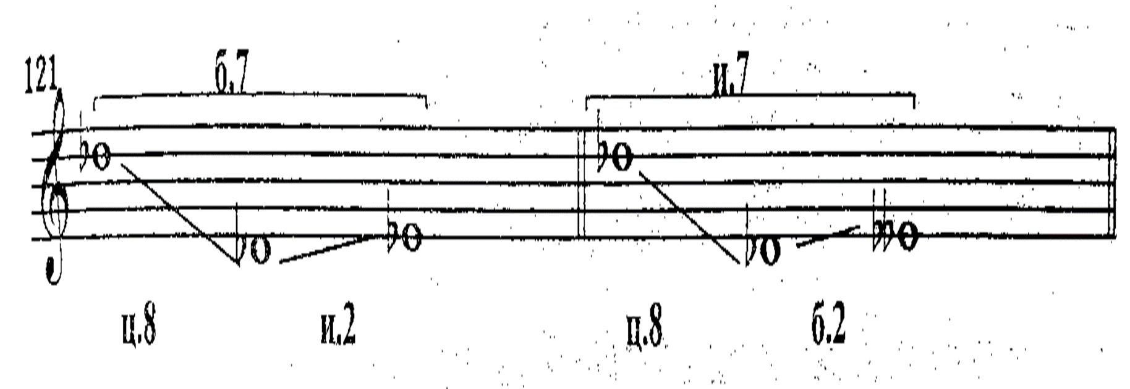
Зураг 4. Ялгацын хөнтрөл
Хөгжмийн анхан шатны онол-суурь ухаан, Д.Жанчив, Бемби сан, Улаанбаатар 2007, Х.84

Slide 16
КОНСОНАНС, ДИССОНАНС ИНТЕРВАЛ
/CONSONANCE AND DISSONANCE INTERVAL/
Үүний өмнө ялгацыг зохиролжсон (хам дуурьсах) ба аялгуужсан (цуваж дуурьсах) гэж ангилж үзсэн. Зохиролжсон ялгацууд хам дуурьсал талаасаа нийцтэй ба харш гэж бас хоёр зүйлд ялгарна.

Slide 17
Хөгжмийн нийтлэг хэллэгт нийцтэй ялгацыг консонанс (латинаар-consanans-нийцтэй, найртай, ууссан гэсэн утгатай үг) гэдэг. Харин харш ялгацыг диссонанс (латинаар-dissonans-эвгүй, харшилдсан, зөрсөн гэсэн утгатай үг) гэж нэрлэн заншжээ.

Slide 18
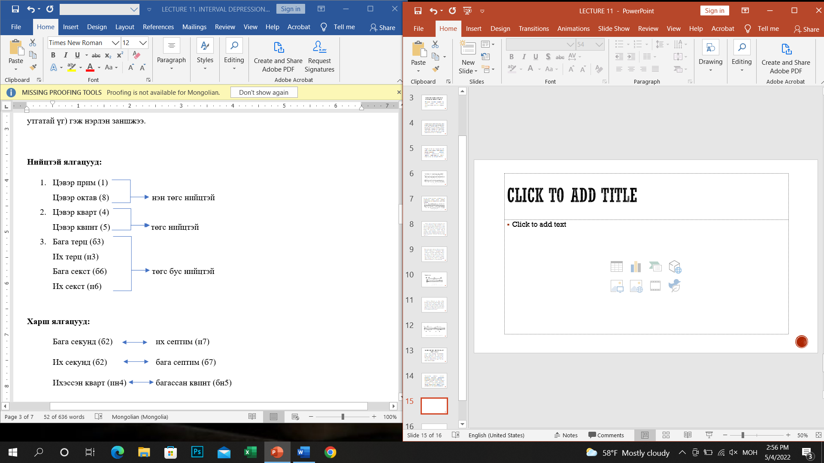

Slide 19
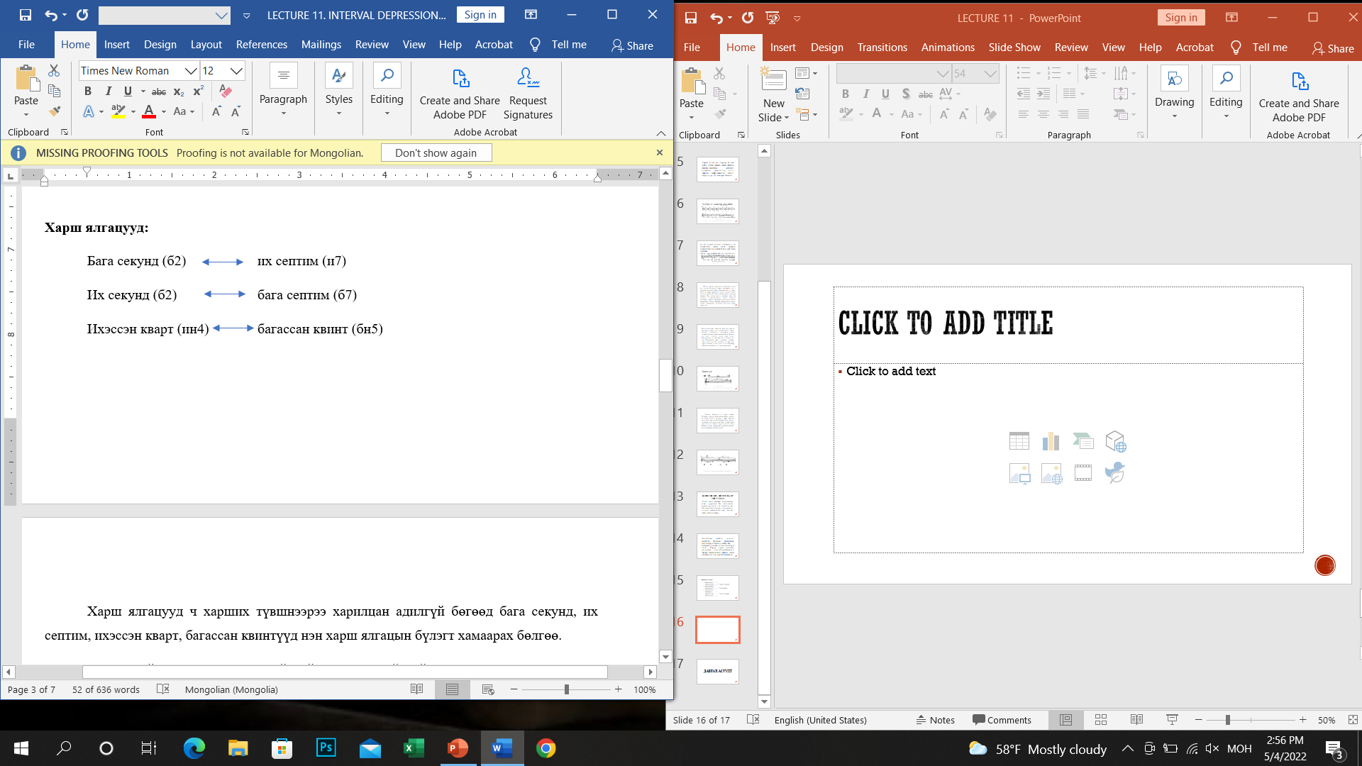

Slide 20
Харш ялгацууд ч харших түвшнээрээ харилцан адилгүй бөгөөд бага секунд, их септим, ихэссэн кварт, багассан квинтүүд нэн харш ялгацын бүлэгт хамаарах бөлгөө.

Slide 21
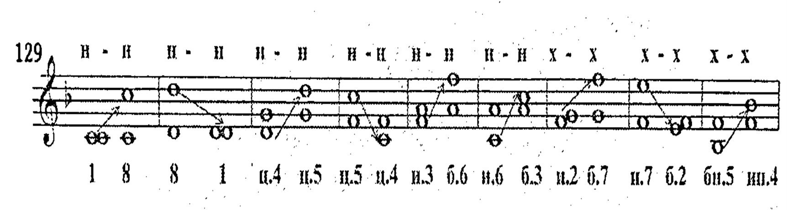
Хөнтрөлийн хувьд авч үзвэл нийцтэй ялгацууд нийцтэйдээ, харш ялгацууд харшдаа тус тус хөнтөрнө:
Зураг 5. Нийцтэй болон харш ялгацуудын хөнтрөл
Хөгжмийн анхан шатны онол-суурь ухаан, Д.Жанчив, Бемби сан, Улаанбаатар 2007, Х.84

Slide 22
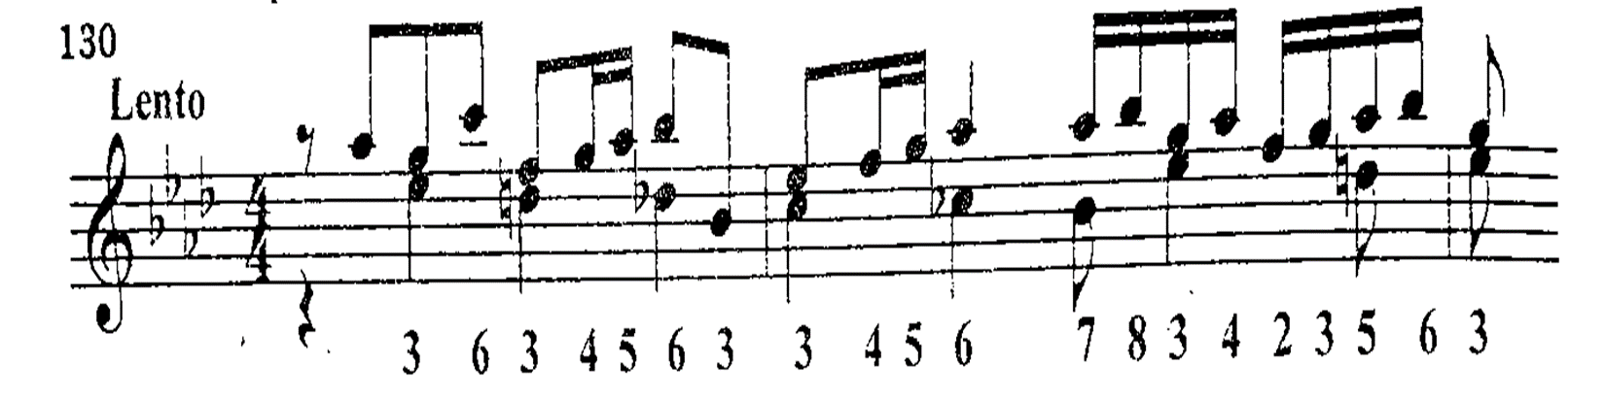
Зохиролжсон ялгацын жишээ:
Зураг 6. Зохиролжсон ялгац
Хөгжмийн анхан шатны онол-суурь ухаан, Д.Жанчив, Бемби сан, Улаанбаатар 2007, Х.84

Slide 23
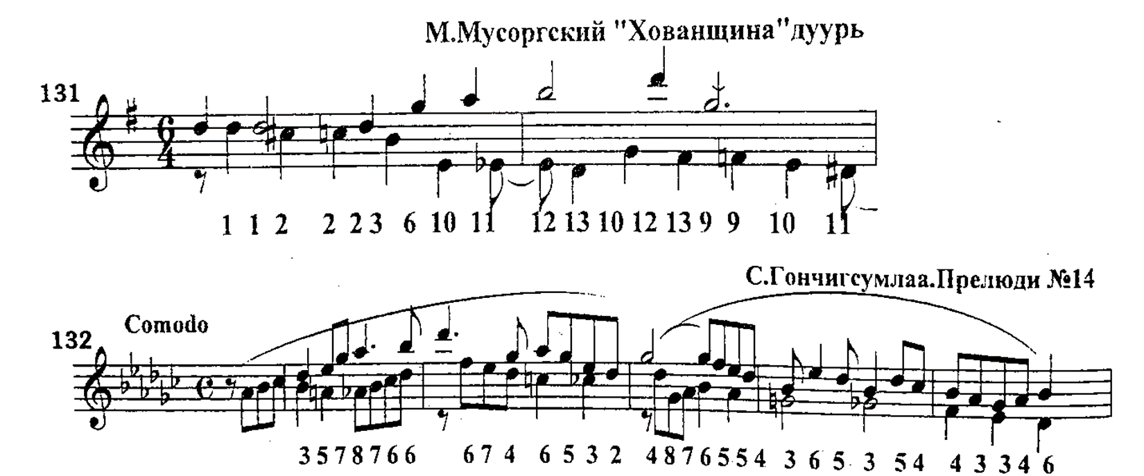
Зураг 6. Зохиролжсон ялгац
Хөгжмийн анхан шатны онол-суурь ухаан, Д.Жанчив, Бемби сан, Улаанбаатар 2007, Х.84

Slide 24
ДАВТАХ АСУУЛТ

Slide 25
1. Дараах ялгацуудын хөнтрөлийг ол.
Их секунд бага секунд
Их септим бага септим
Их терц бага терц
Бага секст их секст
Цэвэр кварт ихэссэн кварт
Цэвэр квинт багассан квинт
Цэвэр прим цэвэр октав

Slide 26
1. Их секунд=бага септим Их септим=бага секунд
Их терц=бага секст Бага секст=их терц
Цэвэр кварт=цэвэр квинт Цэвэр квинт=цэвэр кварт
Цэвэр прим=цэвэр октав бага секунд=их септим
бага септим=их секунд их терц=бага секст
бага секст=их терц ихэссэн кварт=багассан квинт
багассан квинт=ихэссэн кварт цэвэр октав=цэвэр прим

Slide 27
2. Өгөгдсөн эгшгүүдээс төгс консонанс ялгацууд байгуулж бич.
Үүнд: E, A, C, Dis, B, Gis, Es

Slide 28
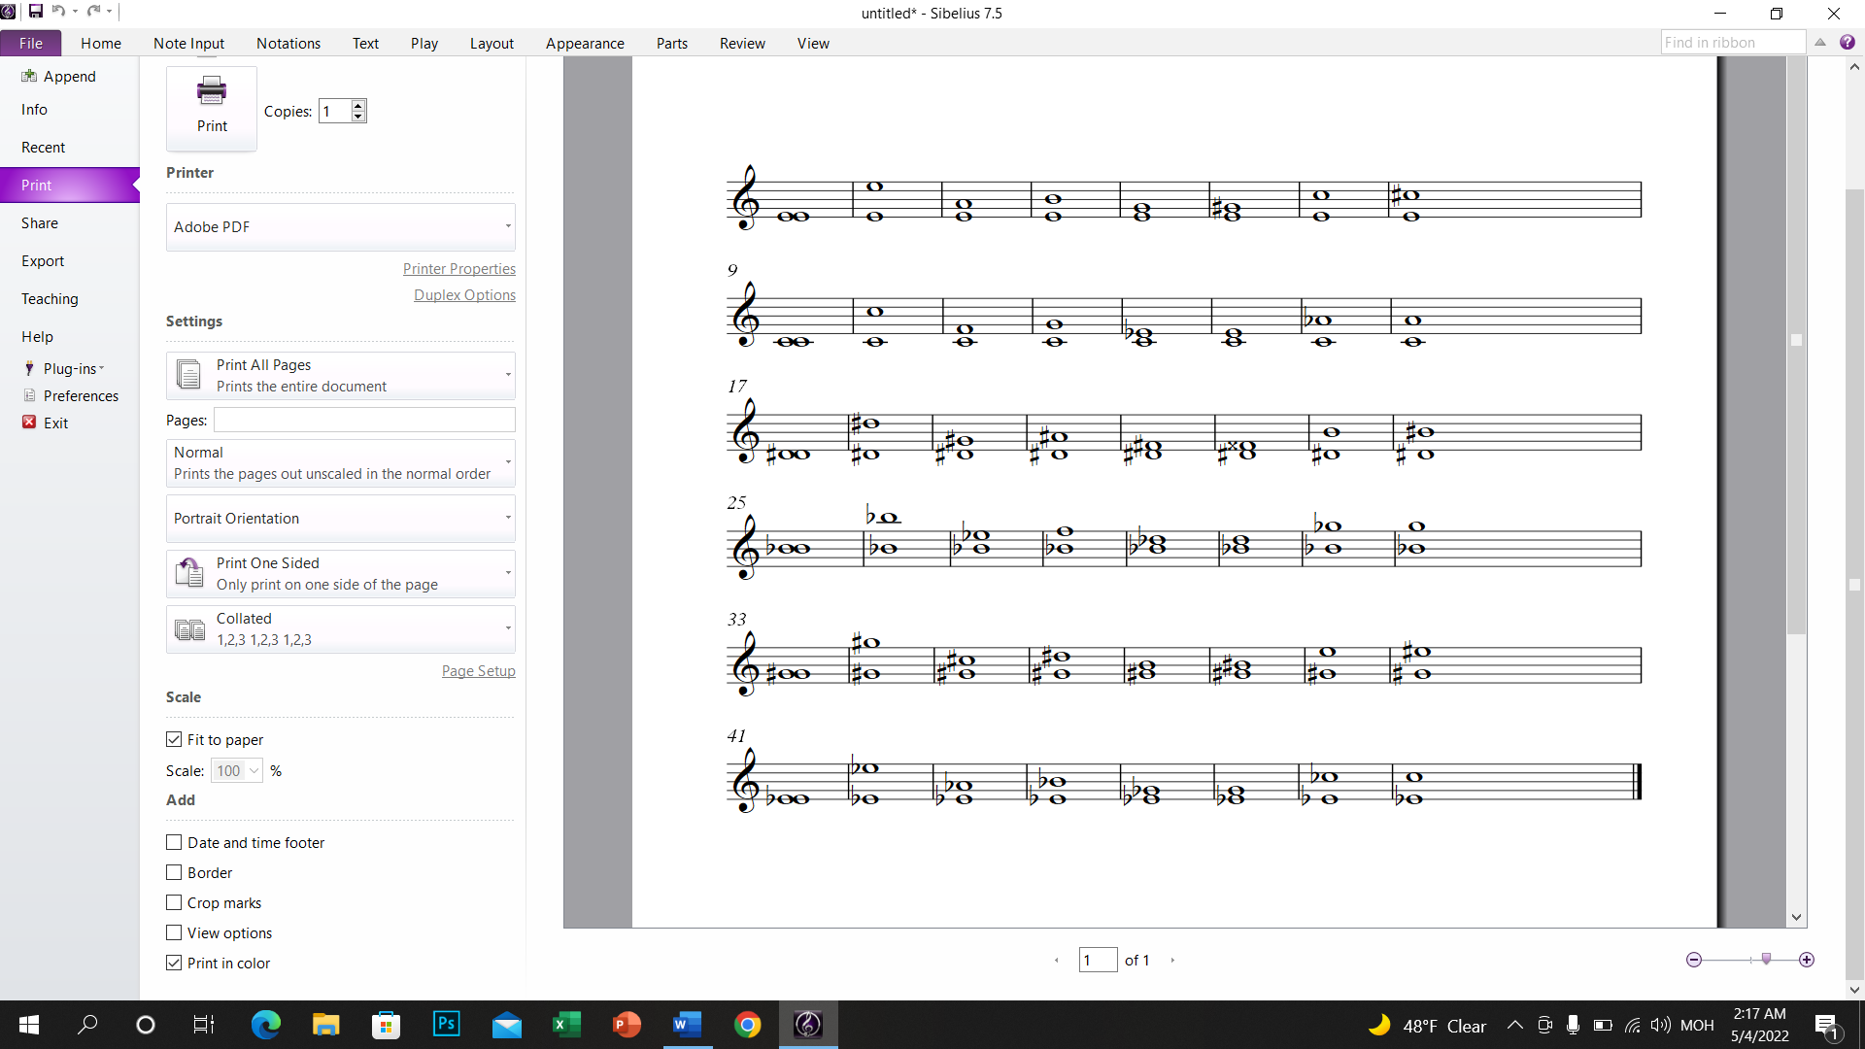
2.

Slide 29
3. Өгөгдсөн эгшгүүдээс диссонанс ялгацууд байгуулж бич.
Үүнд: D, H, Cis, As, Fis, Des

Slide 30
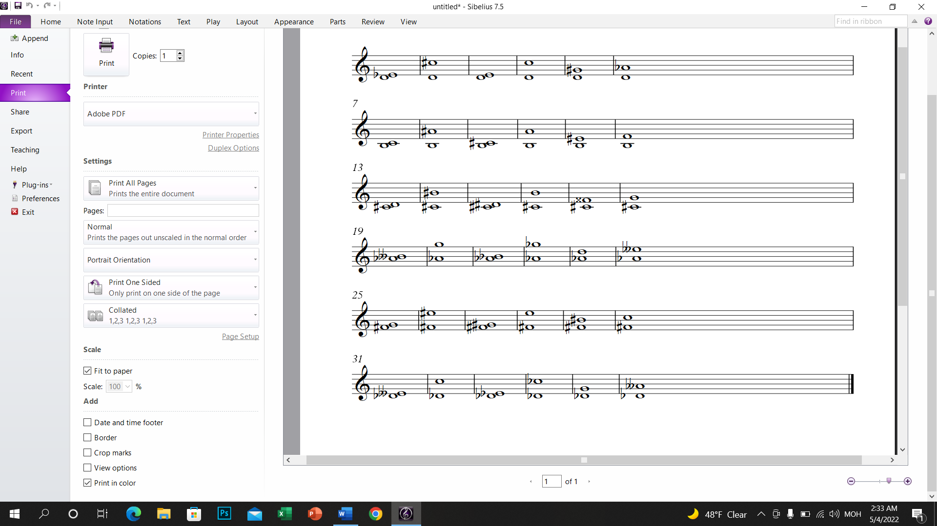
3.

Slide 31
Ашигласан материал:
1.Хөгжмийн анхан шатны онол-суурь ухаан, Д.Жанчив, Бемби сан, Улаанбаатар 2007
2.Хөгжмийн онолын бодлого дасгал, Ж.Төгсжаргал, Улаанбаатар 2018

Slide 32
АНХААРАЛ ХАНДУУЛСАНД БАЯРЛАЛАА
“ҮНЭН ХЭРЭГТЭЭ ХӨГЖИМГҮЙ БАЙСАН БОЛ ГАЛЗУУРАХ ШАЛТГААН ИХ ГАРАХ БАЙСАН”
П.И.ЧАЙКОВСКИЙ

